Slide 1
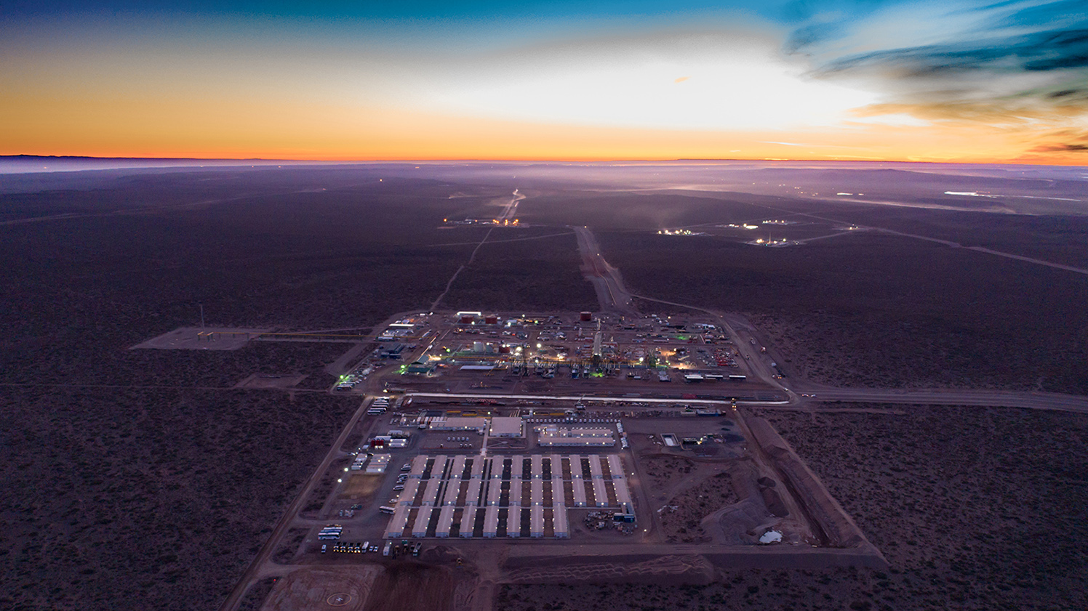
Alternativas y Oportunidades para el aprovechamiento del gas en Argentina
¿Desafío posible o sueño?
Matias Hoffmann – Tecpetrol – Director de Desarrollo de Vaca Muerta
Buenos Aires, Noviembre 2023

Slide 2
Estimación de recursos de gas en la Fm. Vaca Muerta
Cálculo de volumen in situ a partir de:
  Datos: sísmica (2D/3D), registros de pozos verticales, coronas, geoquímica, mapas regionales e información pública.
  Área útil: aplicación de factor de corrección por presencia de fallas e intrusivos y limitaciones en superficie.
  Cantidad de niveles de navegación: variables en función de la ubicación en la cuenca.
Evaluación de performance de pozos:
  Pozos tipo: evaluación por zonas, ventana de fluido, landing zones, tipo de completación.
  Utilización de análogos y estimación a partir de volumetría y factores de recuperación.

Slide 3
Estimación de recursos de gas en la Fm. Vaca Muerta
  Resultados
  Recursos de gas: 150 tcf
  Recursos de oil : 2 billones bbl
  Número de pozos: 12,000
  Área desarrollable: + 4,000 km²

Slide 4
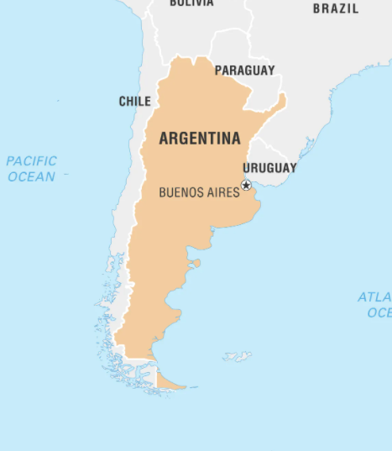


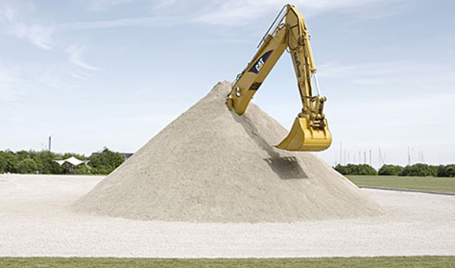


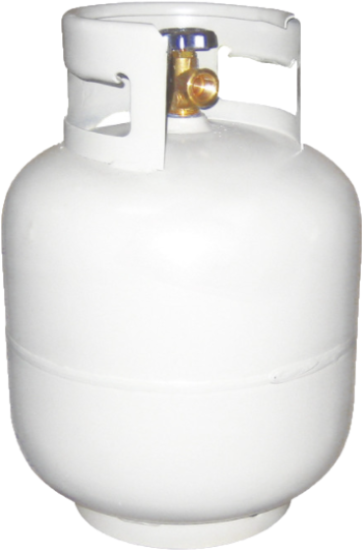
Magnitud de los recursos en números.
¿Qué significaría un desarrollo full de Vaca Muerta en ventana de Gas?
Longitud de perforación
66,000 kms
Consumo de arena
130 MM tn = 50 MMm3
Producción diaria total
450 MMm³/d
Recursos por pozo
~ 1.5 vueltas al mundo
~ 100 estadios de River llenos de arena
~ 3 días de consumo de gas de Argentina
~80% de la producción actual de Sudamérica

Slide 5
Simulamos un caso de máxima para visualizar disponibilidad de recursos y posibilidades de exportación.
Se desarrolla la ventana de gas de Vaca Muerta como si fuera un único yacimiento.
No se tienen en cuenta restricciones de infraestructura ni financieras.

Slide 8
¿Es lógico este nivel de producción para Vaca Muerta?

Slide 9
¿Es lógico este nivel de producción para Vaca Muerta?
Prod. + P1 (TCF)
Haynesville 50
Marcellus 140
Permian 60
Recurso (TCF)
Haynesville 150
Marcellus 350
Permian 90

Slide 10
Recursos de gas (TCF)
150
Recursos de líquidos (MMbbl)
2,000
N. Pozos (2500m)
12,000
# Rigs
50 / 100
Saldo exportable
Consumo (TCF)
60
Saldo Exportable (TCF)
75
* Los volúmenes corresponden al período 2023/2046
Inversión Upstream (Billones USD)
150
Ingresos
(Billones USD)
700 a 900
Nota: valores neteados de reservas y consumos de gas convencional para mayor claridad

Slide 11
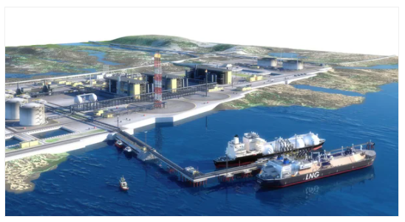

LNG – ¿Es posible?
Escenario de Máxima
Exportación LNG
~ 4 tcf al año
Saldo Exportable
(TCF)
75
Trenes 4 MMtn/año
16 MMm³/d / tren
18
Inversión LNG (Billones USD)
65
+1,000 barcos por año

Slide 12
La calidad de roca de la Fm. Vaca Muerta es de clase mundial.
Recursos de GAS en exceso para el consumo de nuestro país (>> 50 años).
Hay GAS tanto para una importante integración industrial como para grandes proyectos de exportación.
Hay que acelerar el desarrollo, aprovechando el GAS como combustible de la transición energética.

Slide 13
Muchas gracias!
Matias Hoffmann – Tecpetrol – Director de Desarrollo de Vaca Muerta
Buenos Aires, Noviembre 2023

